Slide 1





(Tiết 3 – Trang 68)

Slide 2
1
Quan sát hình rồi chọn câu trả lời đúng.
Số lớn nhất nằm ở vị trí nào?
A. Ở trong hình tròn và ở trong hình vuông.
30 829
5 738
B. Ở trong hình vuông nhưng ở ngoài hình tròn.
35 300
C. Ở trong hình tròn nhưng ở ngoài hình vuông.
35 268

Slide 3
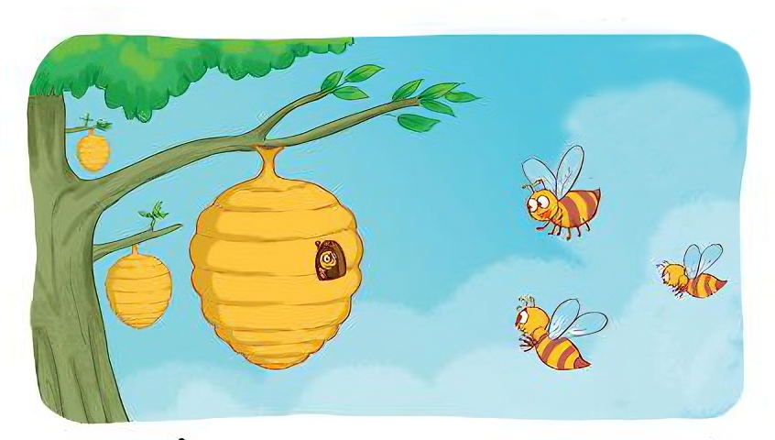
2
Xin chào
26 781 anh em!
Làm tròn đến hàng nghìn:
vì 7 > 5
7
27 000
26 781
làm tròn lên
a) Dựa vào số lượng ong, chọn câu trả lời đúng:
Làm tròn đến hàng nghìn, đàn ong có khoảng:
A. 26 000 con ong
B. 27 000 con ong
C. 25 000 con ong

Slide 4
2
b) Làm tròn số lượng ong đến hàng trăm, đến hàng chục nghìn.
Xin chào
26 781 anh em!
Làm tròn đến hàng trăm:
vì 8 > 5
8
26 800
26 781
làm tròn lên
Làm tròn đến hàng chục nghìn:
vì 6 > 5
6
30 000
26 781
làm tròn lên

Slide 5

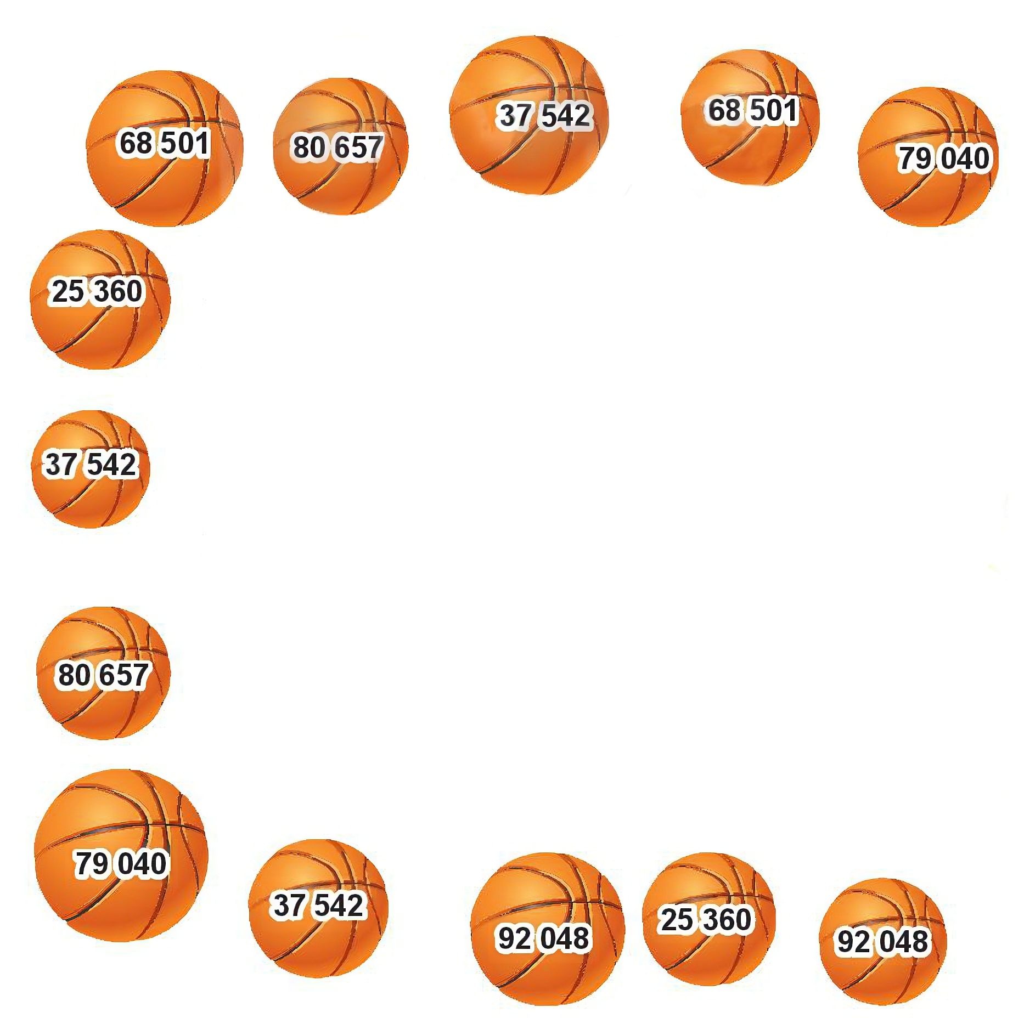
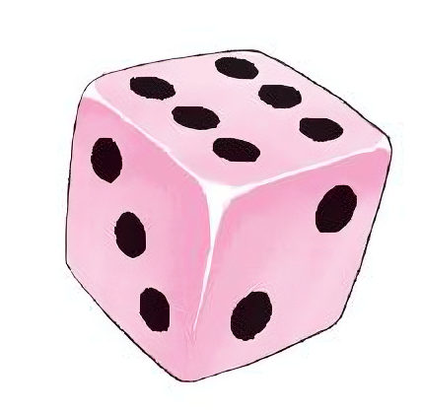







Số gồm
Chuẩn bị: 1 xúc xắc, 5 quân cờ.
Cách chơi:
Chơi theo nhóm.
Khi đến lượt, người chơi gieo xúc xắc và đọc số chấm ở mặt trên. Tìm số thích hợp với mặt xúc xắc đó ở trong bảng. (Ví dụ số thích hợp với mặt là 37 542). Đặt một quân cờ vào quả bóng ghi số vừa tìm được.
Trò chơi kết thúc khi đặt được hết 5 quân cờ.
3 chục nghìn, 7 nghìn, 5 trăm, 4 chục, 2 đơn vị
2 chục nghìn, 5 nghìn, 3 trăm, 6 chục
6 chục nghìn, 8 nghìn, 5 trăm, 1 đơn vị
8 chục nghìn, 6 trăm, 5 chục, 7 đơn vị
7 chục nghìn, 9 nghìn, 4 chục
9 chục nghìn, 2 nghìn, 4 chục, 8 đơn vị

Slide 6


